Slide 1
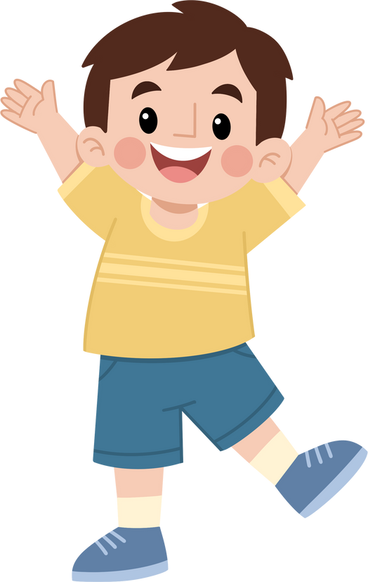

TUẦN 3
Bài 2: BẠN NAM, BẠN NỮ

Slide 2

Trò chơi: Chinh phục đỉnh núi Phan Xi Păng
Núi Phan Xi Păng cao hơn 3 147 mét. Chúng ta chia đường lên núi thành 3 chặng. Sau khi trả lời được 3 câu hỏi, em sẽ tới đỉnh núi. Hãy bắt đầu bằng câu hỏi 1 nào!

Slide 3

Câu 1: Em hiểu như thế nào về nội dung của các thành ngữ, tục ngữ sau?
a) Trai tài gái đảm.
b) Trai mà chi, gái mà chi
Sinh con có nghĩa có nghì là hơn

Slide 4
Câu 1: Em hiểu như thế nào về nội dung của các thành ngữ, tục ngữ sau?
a) Trai tài gái đảm
Khen ngợi những người con trai có tài, những người con gái đảm đang.

Slide 5
Câu 1: Em hiểu như thế nào về nội dung của các thành ngữ, tục ngữ sau?
b) Trai mà chi, gái mà chi
Sinh con có nghĩa có nghì là hơn
Sinh con trai hay con gái đều tốt, miễn là hiếu thảo, có tình có nghĩa.

Slide 6
Câu 2: Theo em, cả nữ và nam cần có những phẩm chất gì?
trung thực, thẳng thắn, chăm chỉ, có trách nhiệm với bản thân và mọi người, dũng cảm, yêu quê hương, đất nước, ngoan ngoãn, lễ phép, cẩn thận,...

Slide 7
Câu 3: Em thích phẩm chất nào nhất: Ở một bạn nam?, Ở một bạn nữ?

Slide 8
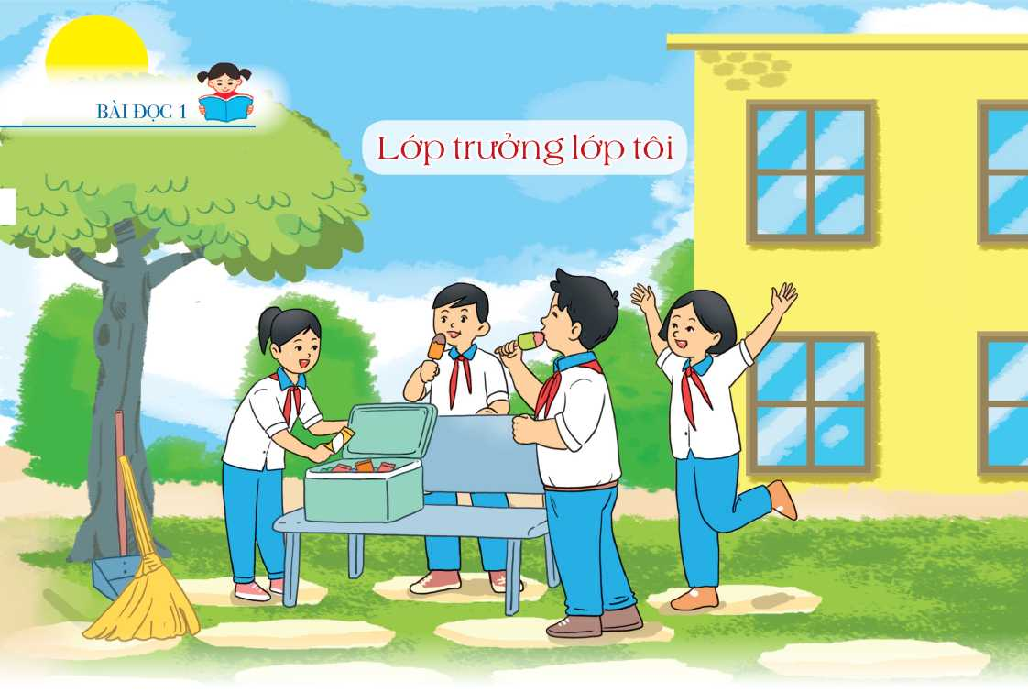
Bài đọc 1:
Lớp trưởng lớp tôi

Slide 9

Thứ …., ngày … tháng … năm …
Bài đọc 1:
Lớp trưởng lớp tôi
Luyện đọc đúng
Tìm hiểu bài
Luyện đọc diễn cảm

Slide 10



LUYỆN ĐỌC

Slide 11

1. Luyện đọc từ khó:
✓ hớt hải
✓ xốc vác
✓ phích
✓ nhễ nhại

Slide 12
Sơ tán:
Giải nghiã từ khó:
Chuyển, đưa
Hớt hải:
Từ gợi tả dáng vẻ vội vàng, hoảng sợ lộ rõ ở nét mặt, cử chỉ.

Slide 13
Nhễ nhại:
Giải nghiã từ khó:
chảy thành nhiều dòng làm ướt đẫm thân thể (thường nói về mồ hôi).
có khả năng làm được nhiều việc, kể cả việc nặng nhọc.
Xốc vác:
rất giỏi.
Giỏi đáo để:

Slide 14
Đoạn 1:
Đoạn 2:
Đoạn 3:
Đoạn 4:
Chia đoạn:
từ đầu đến ... chẳng hơn tôi.
từ Giờ trả bài hôm qua... đến ... thở phào
từ Buổi chiều... đến ... lao động hè...
Còn lại.

Slide 15
Giọng đọc của các đoạn
Đoạn 1:
Đọc với giọng kể thong thả; thể hiện thái độ của Lâm “Voi”, Quốc “Lém” và “tôi” tỏ ý chê bai, không phục Vân, không vui khi thấy Vân làm lớp trưởng.

Slide 16
Giọng đọc của các đoạn
Đoạn 2:
Giọng đọc lúc đầu thong thả, sau đó gấp gáp (thể hiện sự hớt hải, lo lắng của Quốc), rồi trở lại thong thả (thể hiện sự ngạc nhiên, tâm trạng nhẹ nhõm của cả lớp khi thấy lớp đã được vệ sinh gọn gàng, sạch sẽ).

Slide 17
Giọng đọc của các đoạn
Đoạn 3:
Giọng đọc sôi nổi, thể hiện sự mừng rỡ, ngạc nhiên của các bạn khi thấy Vân mang kem đến; thể hiện giọng của Vân hồ hởi.

Slide 18
Giọng đọc của các đoạn
Đoạn 4:
Giọng đọc hồ hởi, thể hiện sự thán phục, tin tưởng của các bạn nam trong lớp khi nói về Vân.

Slide 19

Luyện đọc theo nhóm 4

Slide 20
TÌM HIỂU BÀI

Slide 21

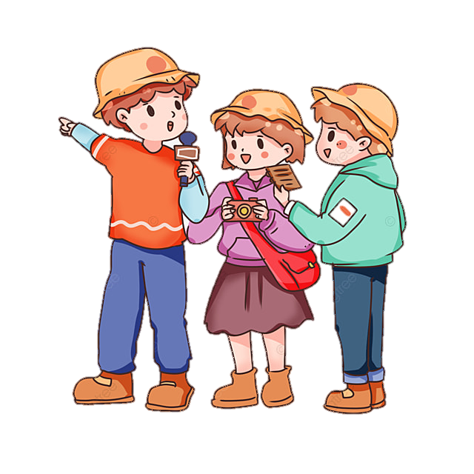
Trò chơi: Phỏng vấn

Slide 22
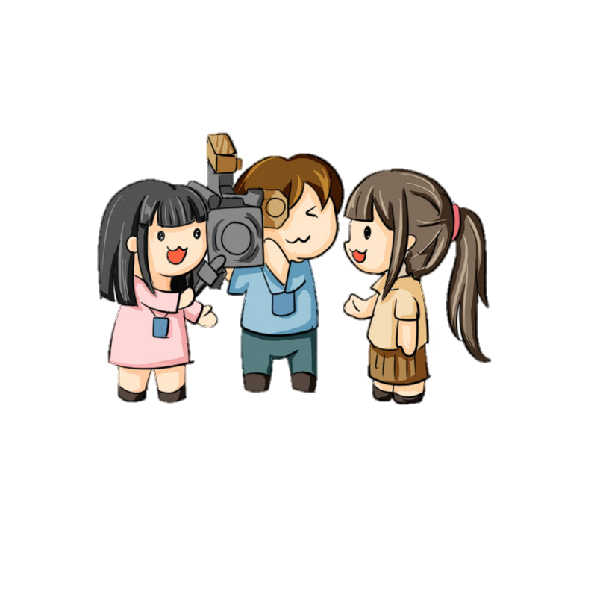
Câu 1: Nhân vật “tôi” và các bạn Lâm, Quốc mong muốn có một lớp trưởng như thế nào?
Lâm muốn lớp trưởng không gầy gò, thấp bé, mà phải “có dáng”; Quốc muốn lớp trưởng phải nhanh nhảu; “tôi” muốn lớp trưởng phải học giỏi.

Slide 23
Câu 2: Vì sao khi Vân mới được bầu làm lớp trưởng, một số bạn cảm thấy không tin tưởng?
Vì các bạn thấy Vân không phù hợp với hình mẫu mà mình mong đợi: Vân vừa gầy vừa thấp bé, không “có dáng”, ít nói, chỉ chăm học chứ không học giỏi nổi trội.

Slide 24
Câu 3: Các bạn đã thay đổi cách nghĩ về lớp trưởng Vân như thế nào?
“Tôi” thấy Vân không chỉ học chăm mà còn học rất giỏi; Lâm thấy Vân tuy nhỏ người nhưng xốc vác; Quốc thấy Vân hiền lành, ít nói nhưng giỏi, ai cũng phải nể phục.

Slide 25
Câu 4: Điều gì đã khiến các bạn thay đổi suy nghĩ về Vân?
Đó chính là những việc làm cụ thể của Vân, khiến các bạn nể phục: chăm học và đạt kết quả cao trong học tập; bao quát tốt công việc trong lớp và sẵn sàng hỗ trợ bạn; rất “tâm lí”, chu đáo, biết quan tâm tới các bạn trong lớp; nhanh nhẹn, xốc vác: biết dùng tiền quỹ lớp đúng mục đích, biết “ngoại giao” để mượn thùng của bà bán kem;…

Slide 26
Câu 5: Nếu là một thành viên trong lớp, em sẽ nói gì về lớp trưởng Vân?

Slide 27



Qua bài đọc, em hiểu nội dung bài đọc Lớp trưởng lớp tôi là gì?
Khen ngợi một nữ lớp trưởng vừa học giỏi vừa chu đáo, xốc vác, có trách nhiệm với công việc chung.

Slide 28
LUYỆN ĐỌC
DIỄN CẢM

Slide 29
TIÊU CHÍ ĐỌC VÀ NHẬN XÉT
TIÊU CHÍ
Bình thường
Tốt
Rất tốt
Đọc đúng tiếng, đúng từ,
lưu loát, mạch lạc
1
2
3
Ngắt, nghỉ hơi đúng ở các dấu câu, cụm từ rõ nghĩa
1
2
3
Cường độ đọc, giọng đọc đạt yêu cầu, phù hợp
1
2
3

Slide 30
+ Lớp trưởng gì mà vừa gầy vừa thấp bé, / chẳng có dáng tí nào!
+ Lớp trưởng phải nhanh nhảu. // Cái Vân thì cạy răng chẳng nói nửa lời.
+ Nhưng vào lớp, / chúng tôi rất ngạc nhiên: / Lớp sạch như lau, / bàn ghế
ngay ngắn.
+ Lâm trố mắt nhìn, / còn Quốc thì thở phào.

Slide 31
+ Bây giờ, / có ai hỏi về lớp trưởng lớp tôi, / tôi sẽ tự hào nói: / “Vân không chỉ học chăm mà còn học rất giỏi.”. // Hỏi Lâm, / chắc nó sẽ oang oang: / “Vân nhỏ người thật nhưng xốc vác lắm đấy.”. // Còn Quốc chẳng phải hỏi, / cũng sẽ khoe ngay: / “Vân hiền lành, ít nói mà giỏi đáo để, / ai cũng phải nể phục.”.

Slide 32
VẬN DỤNG

Slide 33
Em biết được điều gì sau khi học bài đọc Lớp trưởng lớp tôi?

Slide 34



TẠM BIỆT CÁC EM

